Slide 1

Základní škola a Mateřská škola Dobrá Voda u Českých Budějovic,
Na Vyhlídce 6, 373 16 Dobrá Voda u Českých Budějovic
EU PENÍZE ŠKOLÁM
Zlepšení podmínek pro vzdělávání na základních školách Operačního programu
Vzdělávání pro konkurenceschopnost

Slide 2
Číslo a název klíčové aktivity: III/2 Inovace a zkvalitnění
výuky prostřednictvím ICT.
Číslo DUM: VY_32_INOVACE_ČS.5.56
Jméno autora: Mgr. Olga Šafářová
Datum (období) vytvoření DUM: 4. 10. 2013
Ročník: 5.
Vzdělávací oblast: Člověk a jeho svět
Vzdělávací obor: Přírodověda

Slide 3
Klíčová slova: Živelné pohromy, sesuv půdy, povodeň,
vichřice
Anotace: Žáci poznávají, jakým způsobem nám
může znepříjemnit bydlení voda,
znečištěný vzduch, hluk….
Druh učebního materiálu: Prezentace
Očekávaný výstup: Žáci si uvědomují nebezpečí
živelných pohrom

Slide 4
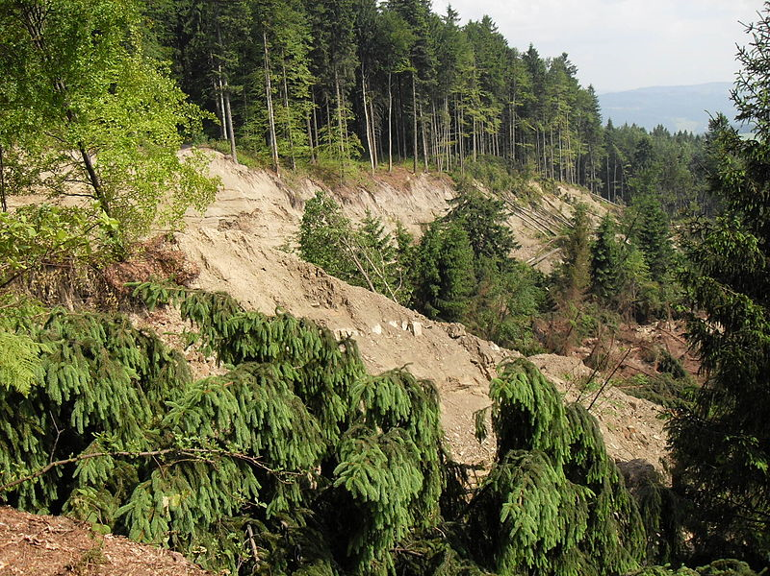
Rozhodni, kdy nás ohrožuje příroda a kdy sama činnost člověka
SESUV PŮDY

Slide 5
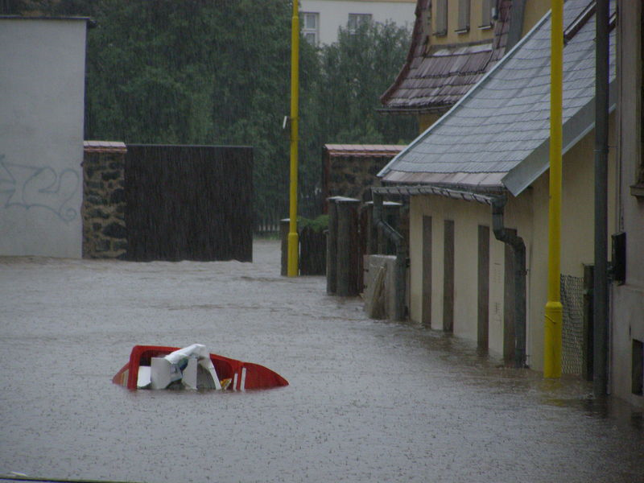
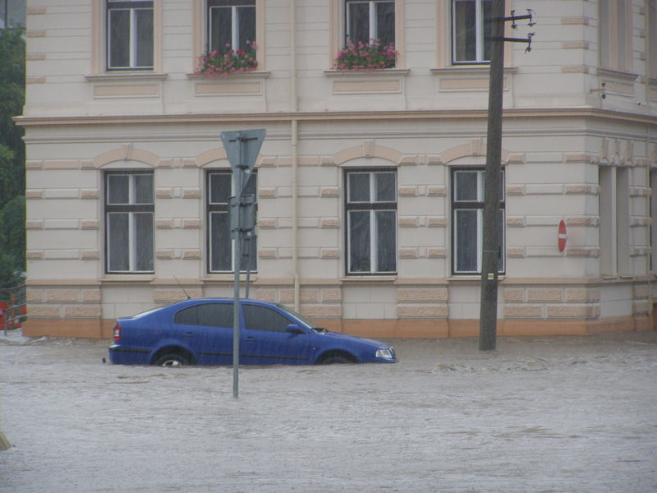
POVODEŇ

Slide 6
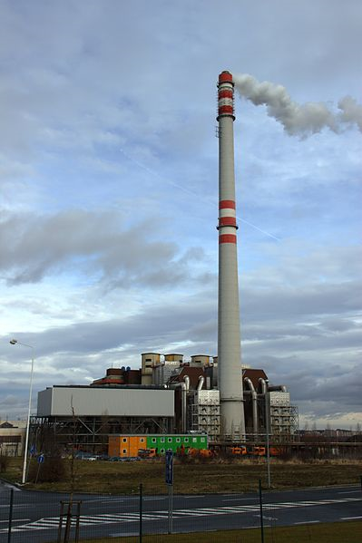
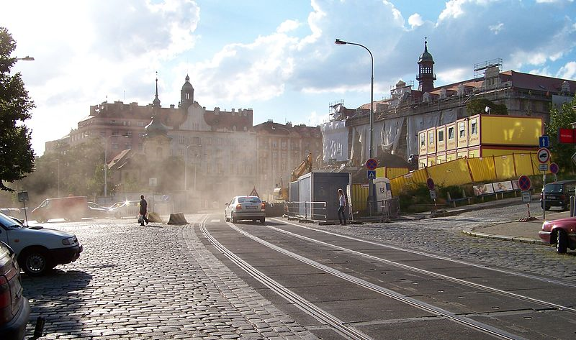
ZNEČIŠTĚNÝ VZDUCH

Slide 7
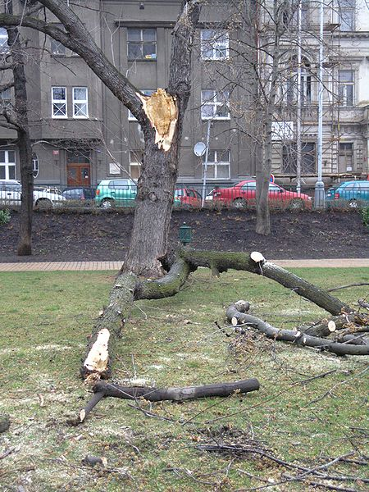
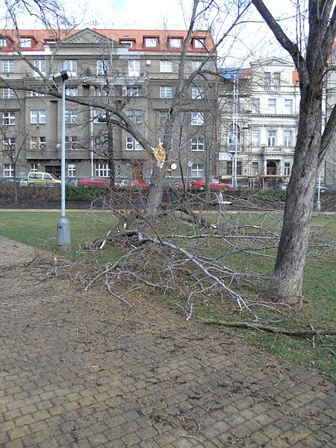
VICHŘICE

Slide 8
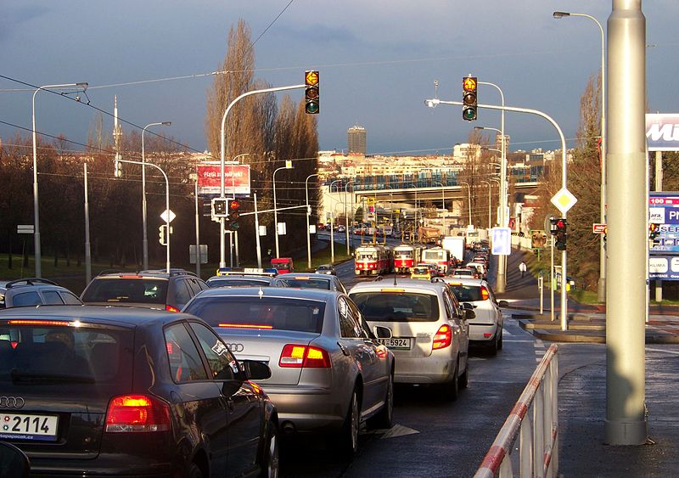
HLUK

Slide 9
CITACE A ZDROJE
Autorem materiálu a všech jeho částí, není-li uvedeno jinak, je Mgr. Olga Šafářová.
Materiál vznikl v OP Vzdělávání pro konkurenceschopnost – projekt EU peníze školám.
Obr. č.1: STŘEŠTÍK, Martin. •commons.wikimedia.org - [online]. [cit. 29.10.2013]. Dostupný na WWW: http://commons.wikimedia.org/wiki/File:Girova_sesuv.jpg?uselang=cs
Obr. č.2:BARÁNEK, Daniel. •commons.wikimedia.org - [online]. [cit. 29.10.2013]. Dostupný na WWW: http://commons.wikimedia.org/wiki/File:Fr%C3%BDdlant,_%C4%8Capkova,_povode%C5%88_2010_02.jpg?uselang=cs
Obr. č.3:BARÁNEK, Daniel. •commons.wikimedia.org - [online]. [cit. 29.10.2013]. Dostupný na WWW: http://commons.wikimedia.org/wiki/File:Fr%C3%BDdlant,_Havl%C3%AD%C4%8Dkova,_povode%C5%88_2010_02.jpg?uselang=cs
Obr. č.4: ŠJŮ. •commons.wikimedia.org - [online]. [cit. 29.10.2013]. Dostupný na WWW: http://commons.wikimedia.org/wiki/File:Vr%C5%A1ovick%C3%A9_n%C3%A1m%C4%9Bst%C3%AD,_rekonstrukce_ulice_a_Rangherky,_prach.jpg?uselang=cs

Slide 10
Obr. č.5:AUTOR NEUVEDEN. •commons.wikimedia.org - [online]. [cit. 29.10.2013]. Dostupný na WWW: http://commons.wikimedia.org/wiki/File:Praha,_%C5%A0t%C4%9Brboholy,_Male%C5%A1ick%C3%A1_spalovna.jpg?uselang=cs
Obr. č. 6: BAŤHA, Matěj. •commons.wikimedia.org - [online]. [cit. 29.10.2013]. Dostupný na WWW: http://commons.wikimedia.org/wiki/File:Praha,_park_Portheimka_-_Emma_2008_(storm)_1.jpg?uselang=cs
Obr. č. 7: BAŤHA, Matěj. •commons.wikimedia.org - [online]. [cit. 29.10.2013]. Dostupný na WWW: http://commons.wikimedia.org/wiki/File:Praha,_park_Portheimka_-_Emma_2008_(storm)_6.jpg?uselang=cs
Obr. č. 8: ŠJŮ. •commons.wikimedia.org - [online]. [cit. 29.10.2013]. Dostupný na WWW: http://commons.wikimedia.org/wiki/File:%C5%A0vehlova,_rann%C3%AD_z%C3%A1cpa_(01).jpg?uselang=cs

